Slide 1
স্বাগতম

Slide 2
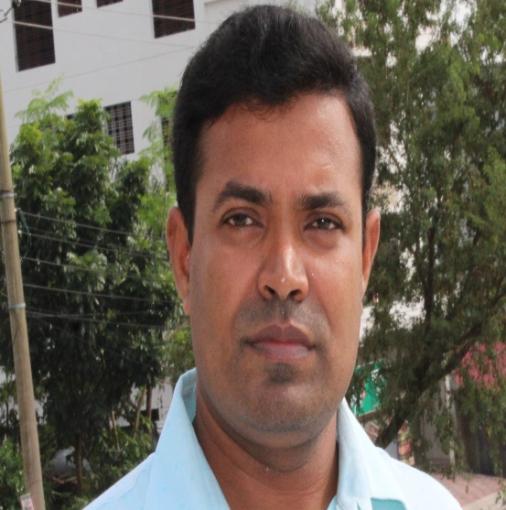
পরিচিতি
অভিজিৎ কুমার মন্ডল
বি এ সম্মান(বাংলা),এম এ (বাংলা ভাষা ও সাহিত্য),বি এড(১ম শ্রেণি) এম এড
বঙ্গবাসী মাধ্যমিক বিদ্যালয়,খালিশপুর,খুলনা
মোবাইলঃ০১৭৬৬-৯৯৪২৪১/০১৯৭৬-৯৯৪২৪১
Email:avijit09011988@gmail.com
বিষয়ঃ বাংলা ১ম পত্র
শ্রেণিঃ নবম-দশম
পাঠ শিরোনামঃ আশা
শিক্ষার্থীর সংখ্যা -৪৫ জন
সময় - ৫০ মিনিট

Slide 3
আশা
ভালোবাসা
বিশ্বাস
মোমবাতি গুলো দেখে কি অনুমান করলে?
শান্তি

Slide 4
আশা
ভালোবাসা
বিশ্বাস
সব কিছু হারিয়ে গেলেও থাকবে শুধু আশা।
শান্তি

Slide 5
আশা

Slide 6
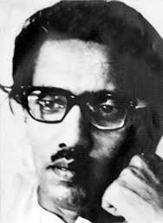
আশা
- সিকানদার আবু জাফর

Slide 7
শিখন ফল
প্রত্যাশা করা যাচ্ছে যে এই পাঠ শেষে শিক্ষার্থী -
কবি পরিচয় বলতে পারবে।
কবিতাটি শুদ্ধ উচ্চারণে আবৃত্তি করতে পারবে।
সুখের প্রকৃত তাৎপর্য ব্যাখ্যা করতে পারবে।
ছোট বড় ভেদাভেদ ভুলে মানুষকে ভালবাসতে শিখবে।

Slide 8
কবি পরিচিতি
মৃত্যুঃ
১৯৭৫ সালের ৫ আগস্ট মৃত্যুবরণ করেন।
জন্মঃ
১৯১৯ সালের ১৯ মার্চ,খুলনা জেলার তেতুলিয়া গ্রামে।
কাব্যগ্রন্থঃ
প্রসন্ন শহর,বৈরী বৃষ্টিতে,তিমিরান্তিক,বৃশ্চিক লগ্ন,মালব কৌশিক, ইত্যাদি।
পিতার নামঃ সৈয়দ মঈনুদ্দীন হাসেমি
পেশাঃ কৃষিজীবী ও ব্যবসায়ী
সিকানদার আবু জাফর
বাংলা একাডেমি পুরস্কার
একুশে পদক পুরস্কারে ভূষিত হন।
শিক্ষাজীবনঃ
স্নাতকোত্তর (বাংলা)
কর্মজীবনে তিনি ছিলেন সাংবাদিক

Slide 9
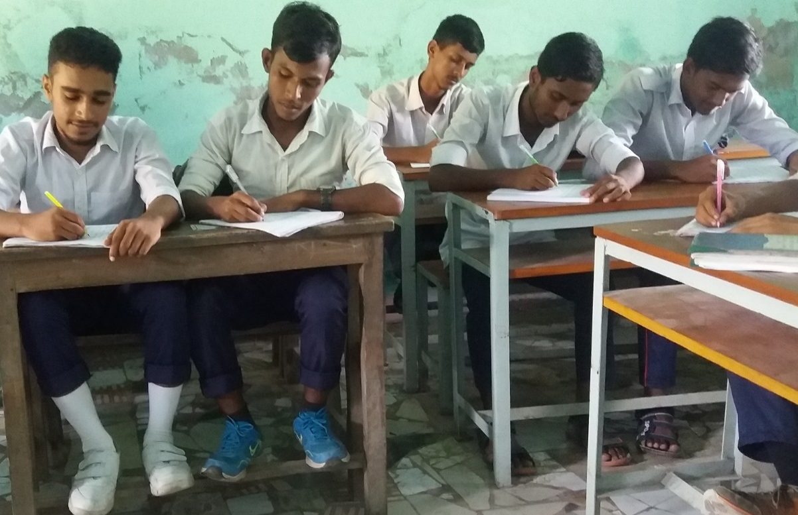
একক কাজ
২ মিনিট
প্রশ্নঃ আমাদের সংগ্রাম চলবেই চলবে গানটির রচয়িতা কে?

Slide 10
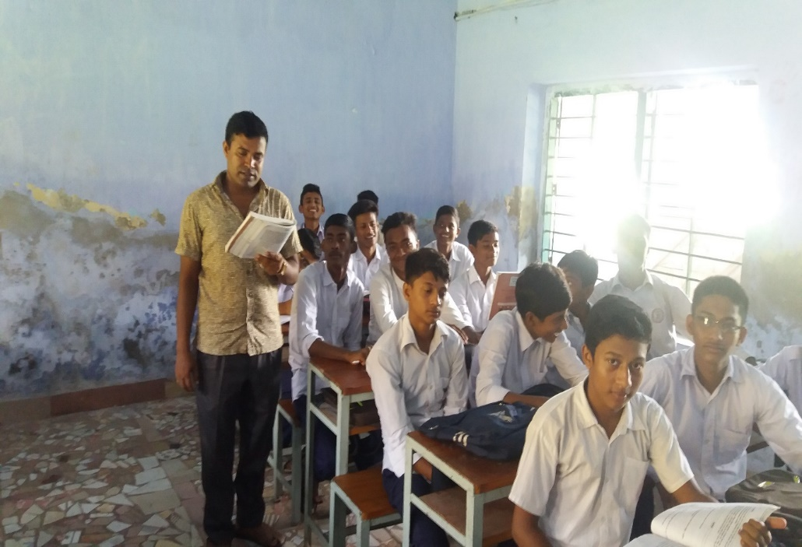
আদর্শ পাঠ
আশা
- সিকানদার আবু জাফর

Slide 11
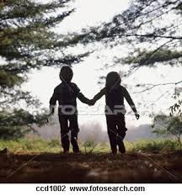
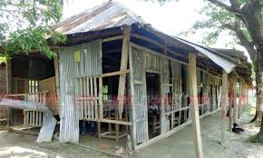
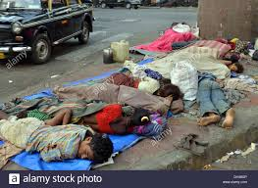
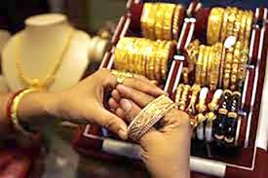
আশা
-সিকানদার আবু জাফর
আমি সেই জগতে হারিয়ে যেতে চাই,
যেথায় গভীর-নিশুত রাতে
জীর্ণ বেড়ার ঘরে
নির্ভাবনায় মানুষেরা ঘুমিয়ে থাকে ভাই।।
যেথায় লোকে সোনা –রূপায়
পাহাড় জমায় না,

Slide 12
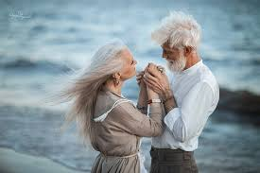
বিত্ত সুখের দুর্ভাবনায়
আয়ু কমায় না,
যেথায় লোকে তুচ্ছ নিয়ে
তুষ্ট থাকে ভাই।।

Slide 13
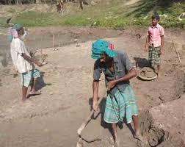
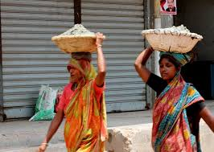
সারাদিনের পরিশ্রমেও
পায় না যারা খুঁজে
একটি দিনের আহার্য-সঞ্চয়,
তবু যাদের মনের কোণে
নেই দুরাশা গ্লানি
নেই দীনতা ,নেই কোনো সংশয়।

Slide 14
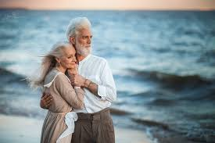
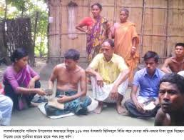
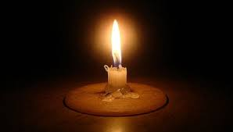
যেথায় মানুষ মানুষেরে
বাসতে পারে ভালো
প্রতিবেশীর আঁধার ঘরে
জ্বলতে পারে আলো,

Slide 15
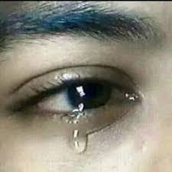
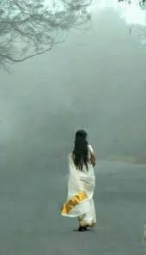
সেই জগতের কান্না-হাসির
অন্তরালে ভাই
আমি হারিয়ে যেতে চাই।।

Slide 16
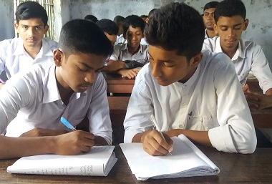
জোড়ায় কাজ
প্রশ্নঃমানুষ কীভাবে তার আয়ু কমাচ্ছে বলে কবি মনে করেন বুঝিয়ে লেখ ।

Slide 17
লক্ষ্যকর
যেথায় মানুষ মানুষেরে
বাসতে পারে ভালো
প্রতিবেশীর আঁধার ঘরে
জ্বালতে পারে আলো,

Slide 18
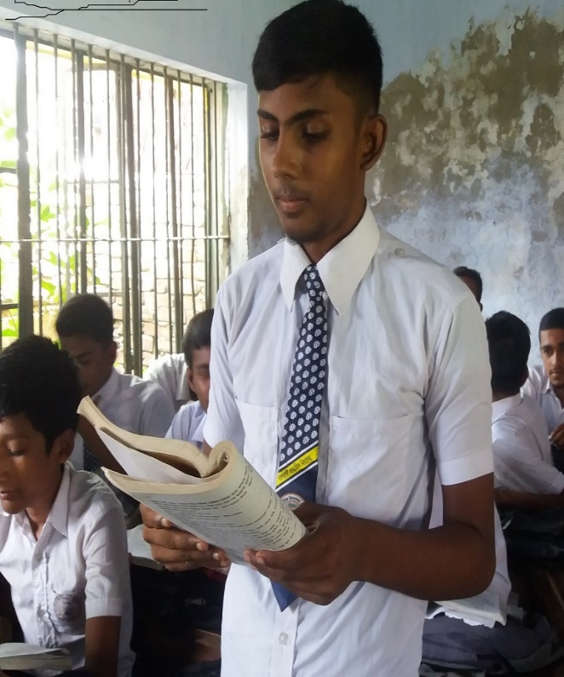
সরব পাঠ
আশা
- সিকানদার আবু জাফর
আমি সেই জগতে হারিয়ে যেতে চাই,
যেথায় গভীর-নিশুত রাতে
জীর্ণ বেড়ার ঘরে
নির্ভাবনায় মানুষেরা ঘুমিয়ে থাকে ভাই।।
যেথায় লোকে সোনা –রূপায়
পাহাড় জমায় না,

Slide 19
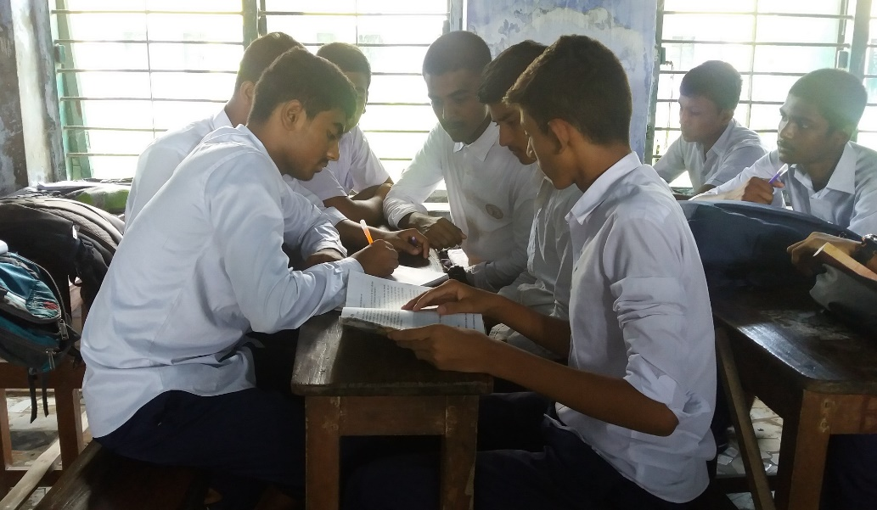
দলীয় কাজ
প্রশ্নঃ”ছোট বড় ভেদাভেদ ভুলে কিভাবে মানুষকে ভালবাসা যায়” আশা কবিতার আলোকে ব্যাখ্যা করো ।

Slide 20
মূল্যায়ন
আশা কবিতাটি কবির কোন গ্রন্থ থেকে সংকলন করা হয়েছে?
মালব কৌশিক
সম্পদের লোভ করলে জীবন কী হয়?
যন্ত্রণাময়
বিত্ত সুখের দুর্ভাবনায় মানুষের কি কমে যায়?
আয়ু
সাংবাদিক
সিকানদার আবু জাফর কর্মজীবনে কি ছিলেন ?

Slide 21
বাড়ির কাজ
প্রশ্নঃপরের কারনে মরনেও সুখ ,চরণ টি আশা কবিতার কবির মনোভাব ও একই ভাবনা থেকে উদ্ভূত- মন্তব্যটির যথার্থতা যাচাই করো?

Slide 22
ধন্যবাদ

